Slide 1
02 - Kriptografi Klasik
(Bagian 1)
Bahan kuliah IF4020 Kriptografi
Oleh: Rinaldi Munir
Program Studi Teknik Informatika
Sekolah Teknik Elektro dan Informatika
Institut Teknologi Bandung
2023

Slide 2
Pendahuluan
Kriptografi klasik merupakan kriptografi yang sudah tua, sudah ada sejak ribuan tahun yang lalu sampai dtemukan computer digital
Cipher klasik (classical cipher) hanya memproses pesan berbasis huruf alfabet
Menggunakan alat tulis pena dan kertas saja
Termasuk ke dalam jenis kriptografi kunci-simetri
Tiga alasan mempelajari kriptografi klasik:
1. Memahami konsep dasar kriptografi.
2. Sebagai dasar algoritma kriptografi modern.
3. Untuk memahami kelemahan sistem cipher.

Slide 3
Cipher di dalam kriptografi klasik disusun oleh dua teknik dasar:
Teknik substitusi: mengganti huruf plainteks dengan huruf cipherteks.
Contoh: Plainteks: MENGANTUK
Cipherteks: CQBSIBONW
Teknik transposisi: mengubah susunan atau posisi huruf plainteks menjadi susunan huruf cipherteks.
Disebut juga teknik scrambling, permutasi, atau pengacakan
Contoh: Plainteks: MENGANTUK
Cipherteks: TNEAKMNGU
Plainteks:
Cipherteks:

Slide 4
Oleh karena itu, dikenal dua macam cipher di dalam kriptografi klasik:
Cipher Substitusi (substitution Cipher)
- metode enkripsi dan dekripsi menggunakan teknik substitusi
2. Cipher Transposisi (transposition Cipher)
- metode enkripsi dan dekripsi menggunakan teknik transposisi
Kombinasi kedua teknik tersebut membentuk product cipher atau super enkripsi
product cipher = cipher substitusi + cipher transposisi

Slide 5
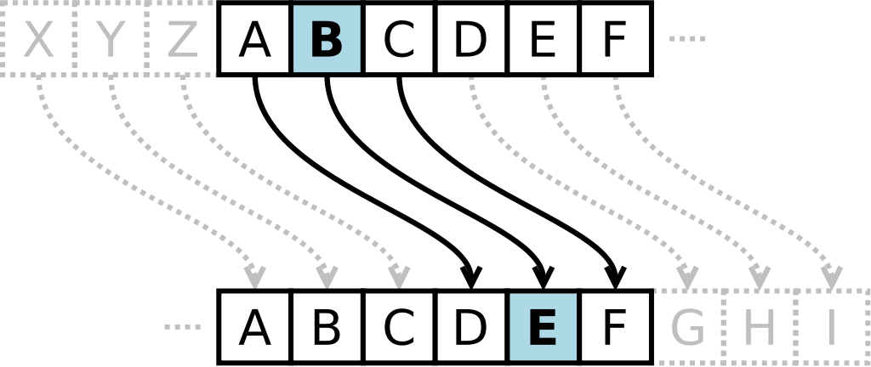

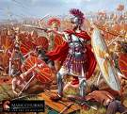
Cipher Substitusi
Contoh yang terkenal: Caesar Cipher
Tiap huruf alfabet digeser 3 huruf ke kanan
Plainteks : A B C D E F G H I J K L M N O P Q R S T U V W X Y Z
Cipherteks : D E F G H I J K L M N O P Q R S T U V W X Y Z A B C
Contoh:
Plainteks: awasi asterix dan temannya obelix
Cipherteks: DZDVL DVWHULA GDQ WHPDQQBA REHOLA

Slide 6
Supaya lebih aman, cipherteks dikelompokkan ke dalam kelompok n-huruf, misalnya kelompok 4-huruf:
Semula: DZDVL DVWHULA GDQ WHPDQQBA REHOLA
Menjadi: DZDV LDVW HULA GDQW HPDQ QBAR EHOL A
Atau membuang semua spasi:
DZDVLDVWHULAGDQWHPDQQBAREHOLA
Tujuannya agar proses kriptanalisis menjadi lebih sulit dilakukan

Slide 7
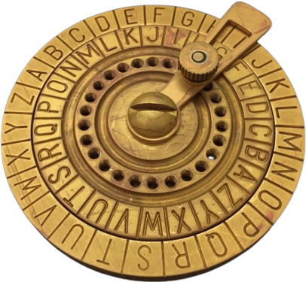
Caesar wheel untuk membentuk tabel substitusi huruf alfabet

Slide 8
Misalkan setiap huruf alfabet dikodekan ke dalam integer dari 0 sampai 25 sebagai berikut:
A = 0,
  B = 1,
  C = 2,
  ...
  Z = 25
maka, secara matematis Caesar Cipher dirumuskan sebagai:
Enkripsi: c = E(p) = (p + 3) mod 26
Dekripsi: p = D(c) = (c – 3) mod 26
Ket: p = plainteks; c = cipherteks

Slide 9
ENKRIPSI:
Plainteks: awasi asterix dan temannya obelix
p₁ = ‘a’ = 0 → c₁ = E(0) = (0 + 3) mod 26 = 3 = ‘D’
p₂ = ‘w’ = 22 → c₂ = E(22) = (22 + 3) mod 26 = 25 = ‘Z’
p₃ = ‘a’ = 0 → c₃ = E(0) = (0 + 3) mod 26 = 3 = ‘D’
p₄ = ‘s’ = 18 → c₄ = E(18) = (18 + 3) mod 26 = 21 = ‘V’
p₅ = ‘i’ = 8 → c₄ = E(8) = (8 + 3) mod 26 = 11 = ‘L’
dst…
Cipherteks: DZDVL DVWHULA GDQ WHPDQQBA REHOLA

Slide 10
DEKRIPSI:
Cipherteks: DZDVL DVWHULA GDQ WHPDQQBA REHOLA
c₁ = ‘D’ = 3 → p₁ = D(3) = (3 – 3) mod 26 = 0 = ‘a’
c₂ = ‘Z’ = 25 → p₂ = D(25) = (25 – 3) mod 26 = 22 = ‘w’
c₃ = ‘D’ = 3 → p₃ = D(3) = (3 – 3) mod 26 = 0 = ‘a’
…
c₁₂ = ‘A’ = 0 → p₁₂ = D(0) = (0 – 3) mod 26 = –3 mod 26 = 23 = ‘x’
Keterangan: – 3 mod 26 dihitung dengan cara berikut:
|– 3| mod 26 = 3, lalu 26 – 3 = 23
atau dengan cara: (26 + 0 – 3) mod 26 = 23 mod 26 = 23
Plainteks ditemukan kembali: awasi asterix dan temannya obelix

Slide 11
Jika pergeseran huruf sejauh k, maka:
Enkripsi: c = E(p) = (p + k) mod 26
Dekripsi: p = D(c) = (c – k) mod 26
k = kunci rahasia
Untuk 256 karakter ASCII, maka:
Enkripsi: c = E(p) = (p + k) mod 256
Dekripsi: p = D(c_{i}) = (c – k) mod 256
k = kunci rahasia

Slide 12
Kripatanalisis Caesar Cipher
Caesar cipher mudah dipecahkan dengan exhaustive key search (brute force) karena jumlah kuncinya sangat sedikit (hanya ada 26 kunci).
Coba lakukan dekripsi dengan berbagai nilai k dari 0 sampai 25, lalu periksa apakah hasil dekripsi merupakan kata atau kalimat yang bermakna. Jika ya, maka diduga k adalah kuncinya.
Untuk memastikan k adalah kunci yang benar, maka cobakan k untuk potongan kriptogram lainnya.

Slide 13
Contoh: kriptogram XMZVH
Plainteks yang potensial adalah CREAM dengan k = 21.
Kunci ini digunakan untuk mendekripsikan potongan cipherteks lainnya.

Slide 14
Contoh lain:
Cipherteks: PHHW PH DIWHU WKH WRJD SDUWB
PHHW PH DIWHU WKH WRJD SDUWB
k
0 phhw ph diwhu wkh wrjd sduwb
1 oggv og chvgt vjg vqic rctva
2 nffu nf bgufs uif uphb qbsuz
3 meet me after the toga party
4 ldds ld zesdq sgd snfz ozqsx
5 kccr kc ydrcp rfc rmey nyprw
6 …
21 ummb um inbmz bpm bwoi xizbg
22 tlla tl hmaly aol avnh whyaf
23 skkz sk glzkx znk zumg vgxze
24 rjjy rj fkyjw ymj ytlf ufwyd
25 qiix qi ejxiv xli xske tevxc
(Sumber: William Stallings)

Slide 15
Cipherteks: VIVBQ SQBI SMBMUC LQ ICTI

Slide 16
Bagaimana jika terdapat dua atau lebih nilai k yang menghasilkan pesan-pesan bermakna?
Contoh: Misalkan kriptogram HSPPW menghasilkan dua kemungkinan
kunci yang potensial, yaitu:
k = 4 menghasilkan pesan dolls (boneka)
k = 11 menghasilkan wheel (roda) .
Nilai k mana yang benar?
Jika kasusnya demikian, maka lakukan dekripsi terhadap potongan cipherteks lain tetapi cukup menggunakan k = 4 dan k = 11 agar dapat disimpulkan kunci mana yang benar.

Slide 17
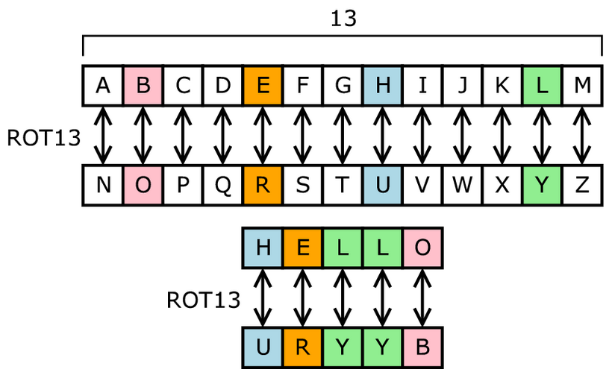
Di dalam sistem operasi Unix, ROT13 adalah fungsi menggunakan Caesar cipher dengan pergeseran k = 13
Sumber gambar: Wikipedia

Slide 18
Contoh: ROT13(ROTATE) = EBGNGR
Nama “ROT13” berasal dari net.jokes
(hhtp://groups.google.com/group/net.jokes) (tahun 1980)
ROT13 biasanya digunakan di dalam forum online untuk menyandikan jawaban teka-teki, kuis, canda, dsb
Enkripsi arsip dua kali dengan ROT13 menghasilkan pesan semula:
P = ROT13(ROT13(P))
sebab ROT₁₃(ROT₁₃(x)) = ROT₂₆(x) = x
Jadi dekripsi cukup dilakukan dengan mengenkripsi cipherteks kembali dengan ROT13

Slide 19
Jenis-jenis Cipher Substitusi
Cipher abjad-tunggal (monoalphabetic cipher)
- setiap huruf plainteks diganti dengan satu huruf cipherteks
Cipher substitusi homofonik (Homophonic substitution cipher)
- setiap huruf plainteks diganti dengan salah satu huruf atau pasangan huruf cipherteks yang mungkin.
Cipher abjad-majemuk (Polyalpabetic substitution cipher )
- setiap huruf plainteks diganti menggunakan kunci yang berbeda.
Cipher substitusi poligram (Polygram substitution cipher )
- setiap pasangan huruf plainteks diganti dengan pasangan huruf cipherteks

Slide 20
Cipher abjad-tunggal (monoalphabetic cipher)
Pada cipher abjad-tunggal, satu huruf plainteks diganti dengan satu huruf cipherteks yang bersesuaian.
Caesar cipher adalah salah satu cipher yang tergolong ke dalam cipher abjad-tunggal dengan tabel substitusi berupa hasil dari pergeseran tiga huruf ke kanan.
Secara umum, kita dapat membentuk tabel subtitusi sembarang. Jumlah kemungkinan tabel substitusi yang dapat dibuat pada sembarang cipher abjad-tunggal adalah sebanyak
26! = 403.291.461.126.605.635.584.000.000
karena ada 26! cara mempermutasikan 26 huruf alfabet.

Slide 21
Tabel substitusi dapat dibentuk secara acak:
Atau berdasarkan kalimat yang mudah diingat:
Contoh: di bawah sinar bulan purnama hati resah jadi senang
Buang duplikasi huruf menjadi: dibawhsnrulpmtejg
Sambung dengan huruf lain yang belum ada:
dibawhsnrulpmtejgcfkoqvwxyz
Tabel substitusi:
Plainteks : A B C D E F G H I J K L M N O P Q R S T U V W X Y Z
Cipherteks : D I B A W H S N R U L P M T E J G C F K O V W X Y Z
Plainteks:
Cipherteks:

Slide 22
Cipher Substitusi Homofonik
(Homophonic substitution cipher)
Setiap huruf plainteks dipetakan ke dalam salah satu huruf atau salah satu pasangan huruf cipherteks yang mungkin.
Tujuan: menyembunyikan hubungan statistik antara plainteks dengan cipherteks
Fungsi ciphering memetakan satu-ke-banyak (one-to-many).
Misal: huruf E → AB, TQ, YT,UX (homofon)
huruf B → EK, MF, KY (homofon)

Slide 23
Contoh: Sebuah teks dengan frekuensi kemunculan huruf sbb:
Huruf E muncul 13 % → E dapat dikodekan dengan 13 homofon

Slide 24
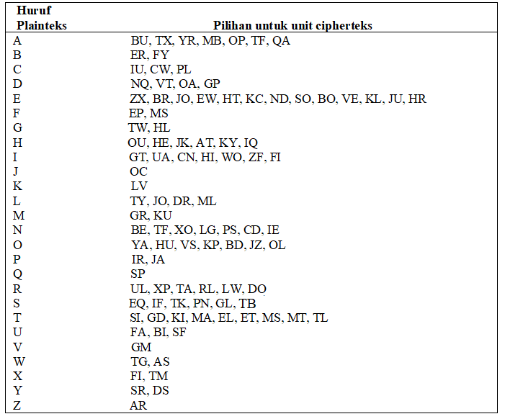
Pasangan huruf di dalam tabel substitusi ini dibentuk secara acak
Tidak boleh ada pasangan huruf yang sama
Enkripsi dan dekripsi menggunakan tabel
Tabel substiusi juga berlaku sebagai kunci, harus dirahasiakan
TB

Slide 25
Unit cipherteks mana yang dipilih diantara semua homofon ditentukan secara acak.
Contoh:
Plainteks: kripto
Cipherteks: LV TA FI JA MS KP
Enkripsi: satu-ke-banyak
Dekripsi: satu-ke-satu
Dekripsi menggunakan tabel homofon
yang sama.

Slide 26
Cipher Abjad-Majemuk
(Polyalpabetic substitution cipher)
Cipher abjad-tunggal: satu kunci untuk semua huruf plainteks
Cipher abjad-majemuk: setiap huruf menggunakan kunci berbeda.
Cipher abjad-majemuk dibuat dari sejumlah cipher abjad-tunggal, masing-masing dengan kunci yang berbeda.

Slide 27
Contoh 1: (spasi dibuang)
P : kriptografiklasikdengancipheralfabetmajemuk
K : LAMPIONLAMPIONLAMPIONLAMPIONLAMPIONLAMPIONL
C : VRUEBCTCARXSZNDIWSMBTLNOXXVRCAXUIPREMMYMAHV
Perhitungan:
(K + L) mod 26 = (10 + 11) mod 26 = 21 = V
(R + A) mod 26 = (17 + 0) mod 26 = 17 = R
(I + M) mod 26 = (8 + 12) mod 26 = 20 = U
dst
Contoh 2: (dengan spasi)
P: she sells sea shells by the seashore
K: KEY KEYKE YKE YKEYKE YK EYK EYKEYKEY
C: CLC CIJVW QOE QRIJVW ZI XFO WCKWFYVC

Slide 28
Bentuk umum cipher abjad-majemuk:
Kunci:
K = k₁k₂ … k_{m} (ket: m = panjang kunci)
Plainteks:
P = p₁p₂ … p_{m}p_{m+1} … p_{2m} …
Cipherteks:
C = E_{K}(P) = f_{k1}(p₁) f_{k2}(p₂) … f_{km}(p_{m}) f_{k1}(p_{m+1}) … f_{km}(p_{2m}) …
Untuk m = 1, cipher-nya ekivalen dengan cipher abjad-tunggal.

Slide 29
Cipher substitusi poligram
(Polygram substitution cipher )
Blok huruf plainteks disubstitusi dengan blok cipherteks.
Misalnya AS diganti dengan RT, BY diganti dengan SL
Jika unit huruf plainteks/cipherteks panjangnya 2 huruf, maka ia disebut digram (bigram), jika 3 huruf disebut ternari-gram, dst
Tujuannya: distribusi kemunculan poligram menjadi flat (datar), dan hal ini menyulitkan analisis frekuensi.
Contoh: Playfair cipher (akan dijelaskan pada kuliah selanjutnya)

Slide 30
Cipher Transposisi
Cipherteks diperoleh dengan mengubah posisi huruf di dalam plainteks.
Dengan kata lain, algoritma ini melakukan transpose terhadap rangkaian huruf di dalam plainteks.
Nama lain untuk metode ini adalah cipher permutasi, karena transpose setiap karakter di dalam teks sama dengan mempermutasikan karakter-karakter tersebut.

Slide 31
Contoh: Misalkan plainteks adalah
departemen teknik informatika itb
Enkripsi:
depart
emente
knikin
format
ikaitb
Cipherteks: (baca secara vertikal)
DEKFIEMNOKPEIRAANKMIRTIATTENTB (tanpa spasi)
DEKF IEMN OKPE IRAA NKMI RTIA TTEN TB (4 huruf)

Slide 32
Cipherteks:
DEKFIEMNOKPEIRAANKMIRTIATTENTB
Dekripsi: Bagi panjang cipherteks dengan kunci.
(Pada contoh ini, 30 / 6 = 5)
DEKFI
EMNOK
PEIRA
ANKMI
RTIAT
TENTB
Plainteks: (baca secara vertikal)
departemen teknik informatika itb

Slide 33
Contoh lain: Plainteks: ITB GANESHA SEPULUH
Bagi menjadi blok-blok 8-huruf. Jika < 8, tambahkan huruf dummy.
Cipherteks: STBAGNEIUASPEULHGABDCEFH

Slide 35
Super-enkripsi
Menggabungkan cipher substitusi dengan cipher transposisi.
Disebut juga product cipher
Mula-mula pesan dienkripsi dengan cipher substitusi, selanjutnya hasilnya dienkripsi dengan cipher transposisi (atau sebaliknya).
Contoh. Plainteks hello world
dienkripsi dengan caesar cipher menjadi KHOOR ZRUOG
kemudian hasil ini dienkripsi lagi dengan cipher transposisi (k = 4):
  KHOO
  RZRU
  OGZZ
→ Cipherteks akhir adalah: KROHZGORZOUZ

Slide 36
Cipher modern menggunakan konsep kombinasi cipher substitusi dan cipher transposisi, namun operasinya dibuat sekompleks mungkin

